Slide 1
Kansen

Slide 2
Even voorstellen

Slide 3
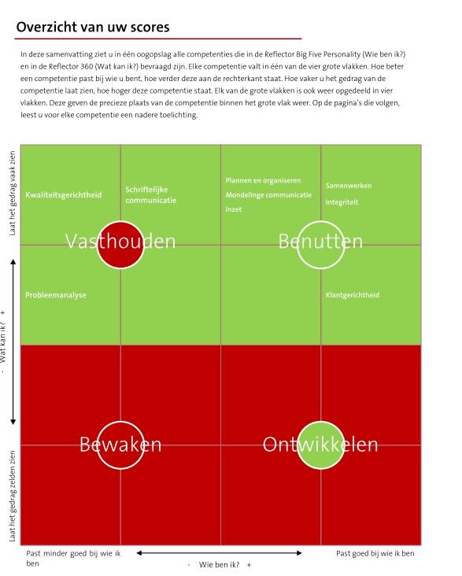
Benutten kracht en talent
Word je gelukkig van het werk dat je doet:
Persoonlijkheidsvragenlijst (Big 5)
360* feedback

Slide 4
Talentmanagement
Leerlijn gericht op de functie van Meewerkend Leidinggevende/ Teamcoach (samen met Hanze Hogeschool)
Leerlijn gericht op de functie van Manager/ Directeur (samen met AOG School of management)

Slide 5
Medewerker in regie
Tinten als leeromgeving
Ontwikkelgericht
Regie én eigenaarschap bij medewerker
Zelforganisatie, in lijn met teams

Slide 6
Ervaringsdeskundigen
Inhoudelijke versterking én maatschappelijke opdracht
K@ns! (samen met Noorderpoort)
https://www.youtube.com/watch?v=9pop_GKsi0o
Alle werkorganisaties van Tintengroep doen mee
Ervaringsdeskundige als collega (jobcarving)

Slide 7
Sociaal Werk de Schans
Alle medewerkers in najaar een persoonlijkheidsvragenlijst en 360* feedback
Medewerkers in hun kracht zetten en aandacht voor talent
Vier integrale teams met daarin 4 ervaringsdeskundigen in opleiding en elk team ervaringsdeskundige als collega

